Slide 1

不動產經紀業
執行業務過程應注意事項

Slide 2
簡報大綱
壹
不動產經紀業執業相關法規
壹
貳
經紀業個資安全維護管理措施

Slide 3

不動產經紀業執業相關法規

Slide 4
不動產經紀人員
應具備之專業法規知能
民法
不動產經紀
業管理條例
倫理規範
定型化契約
公平交易法
消費者
保護法

Slide 5






不動產經紀業經營要件
申請許可
公司/商業
登記
繳存
營保金
加入
公會
六個月內開業
申請備查

Slide 6

營業保證金制度
設置目的
基金保管
全聯會受理繳存
設置專戶儲存
組成管委會保管及運用
業者擔任委員人數限制
提供損害賠償之用(本金)
健全不動產經紀制度(孳息)
動支要件
基金特性
受害人取得執行名義
仲裁成立
基金管委會決議支付
孳息運用於健全制度
獨立於業者及人員之外
基金權利隨組織移轉
繳存總額內代為賠償
解散歇業退還原繳金額

Slide 7
不動產經紀人資格取得
國家考試及格
領取經紀人證書
具備1年以上
營業員經驗
考試科目
國文(作文)
專業科目
營業員經驗認定
取得營業員資格後＋所得扣繳資料證明
條例施行前從業人員＋所得扣繳資料證明
民法概要
不動產估價概要
土地法與土地相關稅法概要
不動產經紀相關法規概要

Slide 8
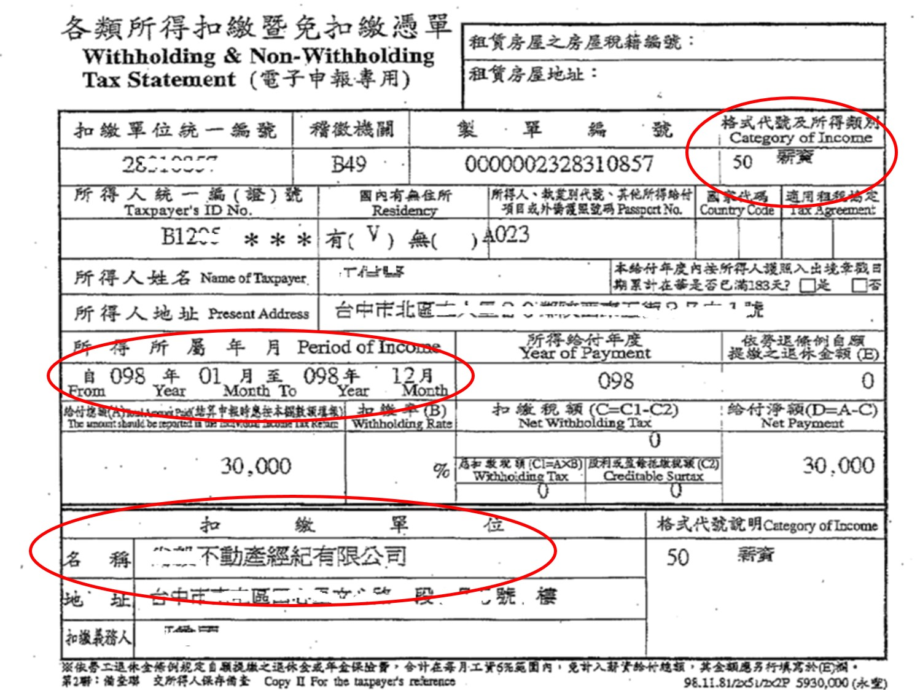

Slide 9
經紀營業員資格取得
訓練合格
通過測驗
登錄領證
訓練時數不得少於30小時
訓練課程三大類共10科目
60分合格
選擇題試題100題
測驗時間2小時
向仲介或代銷業全聯會申請辦理

Slide 10

定期參訓換證
經紀人證書
經紀營業員證明
證書有效期限4年
持4年內完成專業訓練30小時以上證明文件
證明有效期限4年
持4年內完成專業訓練20小時以上證明文件
經紀人證書逾期未換，遭註銷原證書，即喪失效力，經紀人不得以此逾期之證書繼續執行業務。仍繼續執行業務，則所屬經紀業可謂僱用未具備經紀人資格者從事仲介或代銷業務。
營業員證明因故被註銷或其有效期限屆滿後已不具營業員資格，如欲重新申辦登錄，應檢附完成專業訓練30個小時以上證明書等相關申請文件辦理。

Slide 11
經紀人員設置標準
營業處所
人員比例
至少應置經紀人1人
營業員每逾20名，
增設經紀人1人
非常態營業處所
專任制度
銷售總額達6億以上者，
至少應置經紀人1人
不得為自己或他業者執業，
經原屬業者同意不在此限
經紀人員自己之房屋倘委託其所任職之經紀業銷售，該經紀業不得指派本人進行銷售。

Slide 12


現況
經紀業
經紀人
營業員
營業保證金額
許可家數
10,198
領證人數
13,957
179,408
34億6千萬餘元
備查家數
9,104
受僱人數
11,812
64,741
營業處所
1,063
資料來源：內政部地政司
統計日期：115年7月6日止

Slide 13
房地產消費糾紛件數統計
資料來源：內政部地政司

Slide 14
房地產消費糾紛原因統計
糾紛原因 | 107年 | 108年 | 109年 | 110年 | 111年 | 112年 | 113年 | 114年 | 合計
房屋漏水問題 | 221 | 221 | 252 | 217 | 302 | 277 | 285 | 222 | 1,997
施工瑕疵 | 199 | 199 | 135 | 127 | 156 | 164 | 217 | 291 | 1,488
隱瞞重要資訊 | 88 | 88 | 110 | 147 | 146 | 121 | 103 | 120 | 923
建材設備不符 | 22 | 22 | 38 | 28 | 31 | 62 | 93 | 123 | 419
廣告不實 | 39 | 39 | 37 | 34 | 38 | 24 | 72 | 54 | 337
終止委售或買賣契約 | 168 | 168 | 146 | 189 | 188 | 186 | 127 | 119 | 1,291
交屋遲延 | 32 | 32 | 62 | 60 | 73 | 132 | 181 | 283 | 855
「定金」返還 | 109 | 109 | 110 | 136 | 106 | 69 | 100 | 42 | 781
服務報酬爭議 | 70 | 70 | 74 | 102 | 109 | 60 | 83 | 68 | 636
契約審閱權 | 59 | 59 | 50 | 57 | 51 | 38 | 28 | 24 | 366
其他（略）
合計 | 1,759 | 1,792 | 1,932 | 2,117 | 1,969 | 2,076 | 2,136 | 2,371 | 16,152
➊
➋
➍
➑
➓
➌
➎
➏
➐
➒
標的物問題→應落實不動產說明書詳實製作與解說
履約問題→應促進相關定型化契約公平合理及落實解說

Slide 15
114年房地產消費糾紛來源
資料來源：內政部地政司

Slide 16

經紀業之業務責任
營業處所應揭示之書件證照
禁止收取差價及其他報酬
許可文件
同業公會會員證書（有效期限內）
經紀人證書（有效期限內）
報酬標準及收取方式（代銷業不適用）
不動產仲介經紀業報酬計收標準規定
買賣：不超過不動產實際成交價金6%租賃：不超過1.5個月租金
報酬標準為收費之最高上限，並非主管機關規定之固定收費比率
約定賣清者仍不得超收服務報酬
違者應限期改正，屆期未改正處3~15萬元罰鍰
違規者：
加計利息後加倍返還
業者：處6~30萬元罰鍰，並限期改正，屆期未改則按次處罰
經紀人員：停止執行業務處分

Slide 17
經紀業之業務責任-廣告
簽訂委託書後方得刊登廣告及銷售
委售價格如有變更應以書面約定之，不得以口頭方式約。
委售價格應為明確且固定之金額，不得以定型化契約條款約定以區間價格方式為之。
(內政部104年11月6日內授中辦地字第1040440467號函)
委託銷售期間屆滿(終止)或解除、委託銷售期間內委託標的售出並辦竣移轉登記予新所有權人等情形，致委任關係已消滅，即不得再就該委託標的進行銷售及廣告。
(內政部114年5月22日「研商不動產經紀業廣告逾委託銷售期間下架事宜」會議結論)

Slide 18
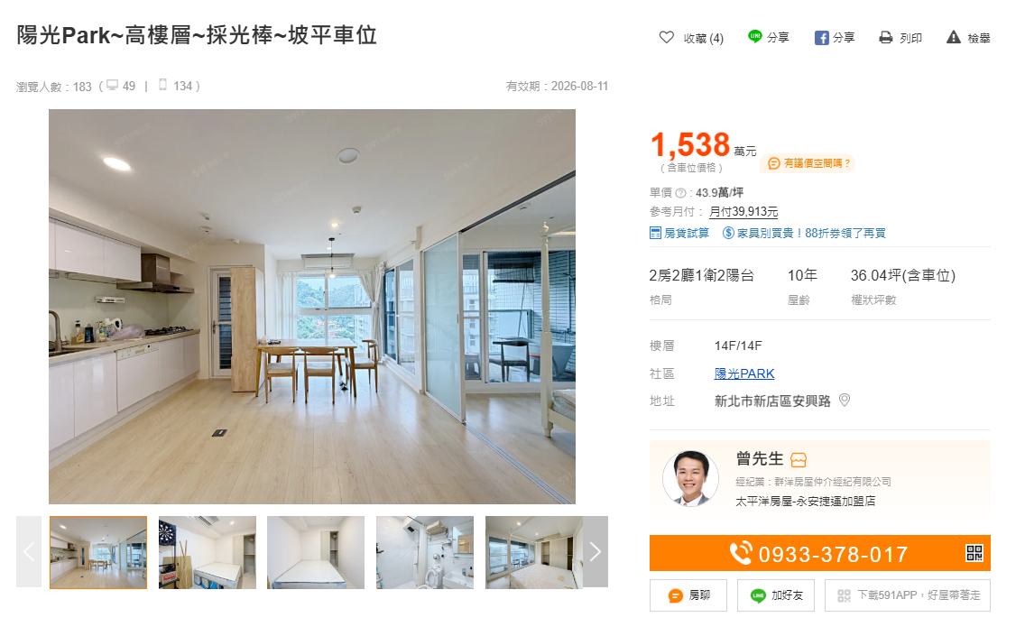
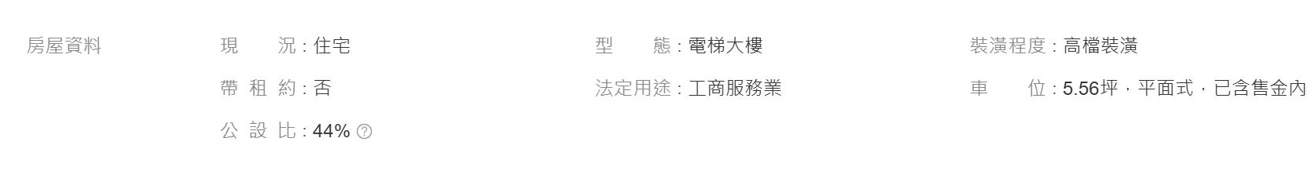
經紀業之業務責任-廣告
廣告及銷售內容應與事實相符
應以委託銷售契約書所載委託銷售價格刊登廣告。
(內政部100年10月31日研商「如何規範不動產仲介經紀業者刊登廣告之銷售價格等相關事宜」會議結論)
法定用途與實際用途有不一致之情形時，兩者皆應明確揭示。
(內政部104年3月5日內授中辦地字第1040406497號函)

Slide 19
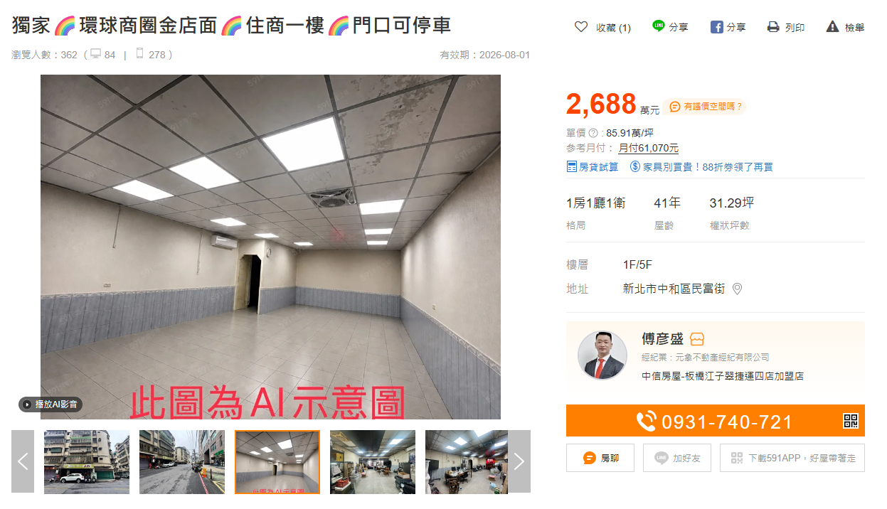
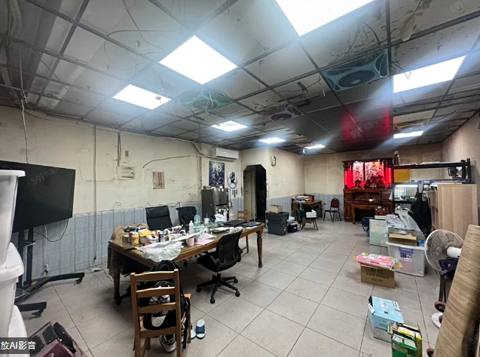
經紀業之業務責任-廣告
廣告及銷售內容應與事實相符
廣告應刊登物件實際情形，不得以AI示意圖替代。
實際情形

Slide 20
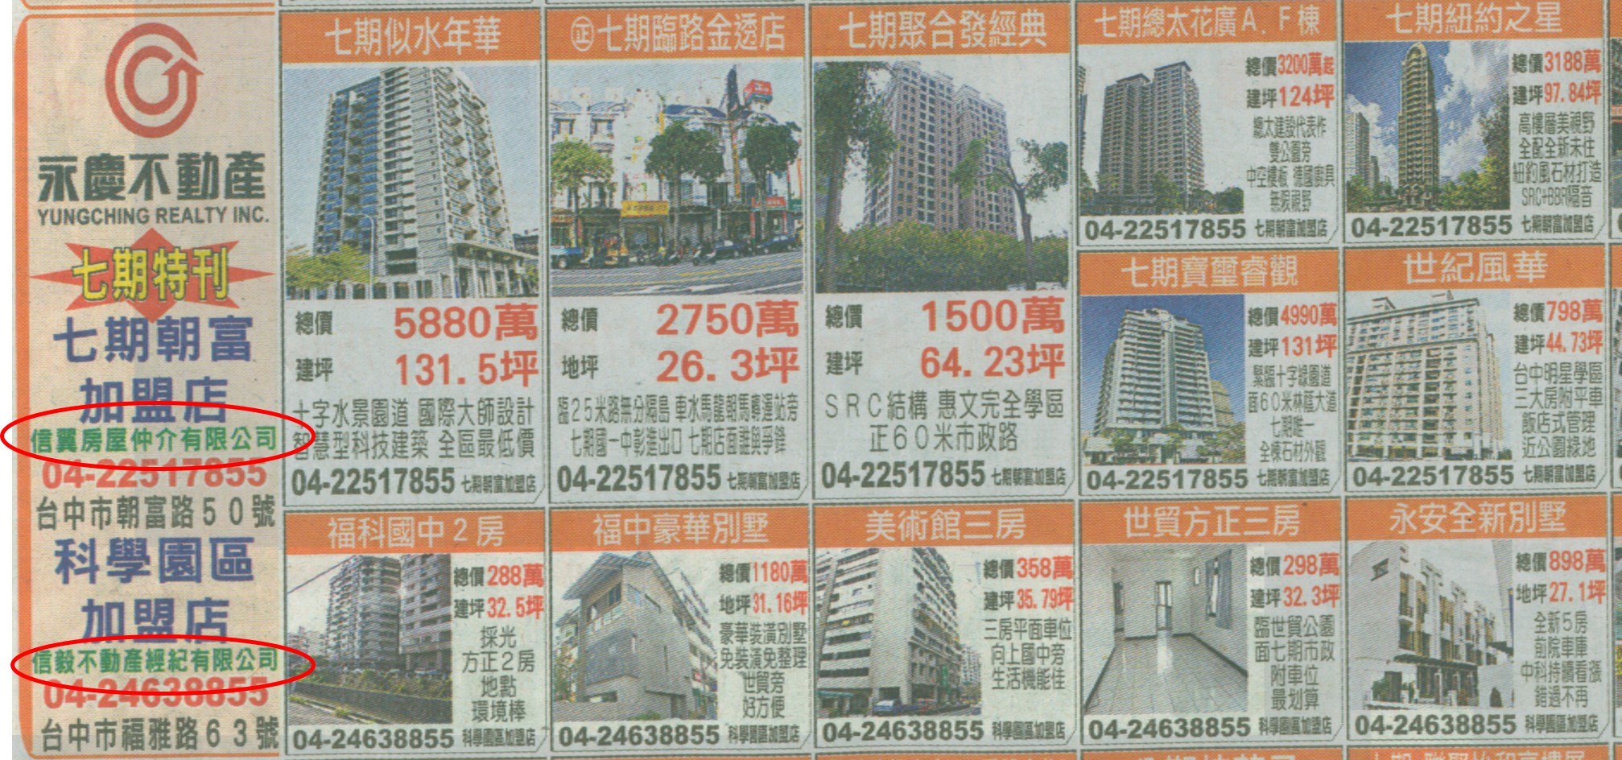

經紀業之業務責任-廣告
廣告應註明經紀業名稱
經紀業名稱為公司或商業登記之名稱
不得逕以加盟店名稱替代經紀業名稱
(內政部98年10月26日內授中辦地字第0980725218號函)
違反廣告相關責任規定者，處6~30萬元罰鍰，並限期改正，屆期未改則按次處罰。

Slide 21
廣告查處分工
內政部
公平會
經紀業管理條例
公平交易法
服務品質、企業形象、行銷策略等虛偽不實
經紀業個案廣告
未標明加盟店或
加盟經營字樣
建商與經紀業者
俱為廣告主
其他
其他

Slide 22

經紀業之業務責任
重要文件應指派經紀人簽章
出租、出售委託書
承租、承購要約書
定金收據
廣告稿
不動產說明書
租賃、買賣契約書
買賣雙方及仲介業者所持有之買賣契約書均應有經紀人簽章。
(內政部95年7月11日內授中辦地字第0950047568號函)
買賣雙方為不同經紀業者，應各自指派經紀人於買賣契約書上簽章。
(內政部104年3月5日內授中辦地字第1040406497號函)
委託契約書變更附表仍需指派經紀人簽章。
違規者：
業者：處6~30萬元罰鍰，並限期改正，屆期未改則按次處罰
經紀人：申誡處分

Slide 23



經紀業之業務責任-不動產說明書
未確實檢視調查屋況即依屋主現況說明逕行製作不動產說明書
帶看或簽訂買賣契約書後始製作不動產說明書
未完成委託人或經紀人簽章即提供解說
僅簽約時交付而未解說不動產說明書
客戶留存部分漏未由經紀人簽章
要求客戶要約或斡旋前未解說不動產說明書
以現況說明書替代不動產說明書內容
製作及解說不動產說明書
違規者將面臨
指派經紀人簽章
向買方解說
解說前應經賣方簽章
提供買方必要之資訊
6~30萬元罰鍰
申誡處分
申誡處分
3~15萬元罰鍰
簽約時交付買方並由買方簽章
視為買賣或租賃契約書之一部分

Slide 24
經紀業之業務責任
書面同意始得同時接受雙方委託
其他責任
提供雙方類似不動產之交易價格
提供雙方有關契約內容規範之說明
提供買受人(承租人)不動產必要之資訊
告知買受人(承租人)依專業查知之不動產瑕疵
協助買受人(承租人)對不動產進行必要之檢查
不得無故洩漏他人秘密
不得規避、妨礙或拒絕業務檢查
標明「加盟店」或「加盟經營」
掣給收據
遵守經紀業倫理規範
違規者處3~15萬元罰鍰，並限期改正，屆期未改則按次處罰

Slide 25
仲介業倫理規範重點說明
仲介業於簽訂各項不動產交易契約，經紀人不得於空白契約上簽章。
不動產說明書之解說人應於不動產說明書簽章。
仲介業及經紀人員，開發案源或居間或代理時，不得以不當或有不法行為騷擾當事人。
經紀人員不得利用仲介買賣契約機會賺取差價。
經紀人員不得以自己或第三人名義冒充買受人或出賣人誘使出賣人、買受人以低價或高價簽訂買賣契約。
經紀業不得與經紀人員通謀，使其未親自執行業務而假藉其名義對外執行業務(禁借牌)。
經紀業之間應相互尊重，不得有惡性競爭行為（例如：毀損他人名譽或信用、冒名或惡意挑唆客戶提出不當申訴……等）
不動產說明書應記載之內容，不得有蓄意矇蔽欺罔之行為。
違反倫理規範相關規定者，處6~30萬元罰鍰，並限期改正，屆期未改則按次處罰。

Slide 26
民事規範與責任
損害賠償責任
經紀業因經紀人員之故意或過失致交易當事人受損害者，該經紀業應與經紀人員負連帶賠償責任。
不動產經紀業管理條例第26條
善良管理人注意義務
受任人處理委任事務，應依委任人之指示，並與處理自己事務為同一之注意，其受有報酬者，應以善良管理人之注意為之。
民法第535條
據實報告及調查義務
居間人關於訂約事項，應就其所知，據實報告於各當事人。以居間為營業者，關於訂約事項及當事人履行能力或訂立該約能力，有調查之義務。
民法第567條

Slide 27

經紀業個資安全
維護管理措施

Slide 28
不動產經紀業相關個資法令規範
個人資料定義
指自然人之姓名、出生年月日、國民身分證統一編號、護照號碼、特徵、指紋、婚姻、家庭、教育、職業、病歷、醫療、基因、性生活、健康檢查、犯罪前科、聯絡方式、財務情況、社會活動及其他得以直接或間接方式識別該個人之資料。
經紀業個資法令
地政類非公務機關
個人資料保護法
個人資料保護法施行細則
內政部指定地政類非公務機關個人資料檔案安全維護管理辦法
不動產經紀業
租賃住宅服務業
不動產估價師事務所
地政士事務所
其他經公告指定者

Slide 29
個人資料保護法概要
適用主體
  公務機關：指依法行使公權力之中央或地方機關或行政法人。
  非公務機關：指公務機關以外之自然人、法人或其他團體。
  仲介、代銷經紀業及經紀人員均為個資法規範之對象
  蒐集
  指以任何方式取得個人資料
  直接蒐集、間接蒐集
  原則有告知義務，例外免告知
規範之行為
  處理
  指為建立或利用個人資料檔案所為資料之記錄、輸入、儲存、編輯、更正、複製、檢索、刪除、輸出、連結或內部傳送。
  利用
  指將蒐集之個人資料為處理以外之使用

Slide 30
個人資料保護法概要
非公務機關處理、蒐集之要件
非公務機關利用之要件
(個§19)
(個§20)
應具有特定目的（例如：提供不動產服務）
須符合下列情形之一：
應於蒐集之特定目的必要範圍內為之
特定目的外之利用須符合下列情形之一 ：
法律明文規定
與當事人有契約或類似契約關係
當事人自行公開或已合法公開之個資
基於公益為統計或學術研究必要(去識別化)
經當事人同意
增進公益所必要
取自一般可得來源(禁止處理利用顯更值保護利益除外)
對當事人權益無侵害
法律明文規定
為增進公共利益所必要
為免除當事人之生命/身體/自由/財產危險
為防止他人權益重大危害
基於公益為統計或學術研究必要(去識別化)
經當事人同意。
有利於當事人權益
行政罰：違者處5~50萬元罰鍰。
刑 罰：意圖為自己或第三人不法利益或損害他人利益，處5年以下有期徒刑，
得併科100萬元以下罰金。
(個§47)
(個§41)

Slide 31
個人資料保護法概要
個資蒐集特定目的
消失或期限屆滿
(個§11)
當事人得拒絕行銷
(個§20)
首次利用個資行銷
(個§20)
個資正確性有爭議
(個§11)
應主動或依請求停止處理或利用
應主動或依當事人請求刪除、停止處理或利用個資
當事人表示拒絕接受利用個資行銷
應提供拒絕接受行銷方式(電話/聯絡人)
支付所需費用(免付費電話/免費回郵等)
但執行職務必須或當事人同意並經註明爭議除外
但執行職務必須或經當事人書面同意除外
非公務機關應立即
停止利用其個資行銷

Slide 32
個資安全維護管理重要規範
訂定依據
個資保護法§27
保有個資檔案者應採行適當安全措施，防止被竊取/竄改/毀損/滅失/洩漏。
中央目的事業主管機關得指定非公務機關訂定個人資料檔案安全維護計畫或業務終止後個人資料處理方法(簡稱個資安維計畫)。
業別及時機
非公務機關：包括不動產經紀業、租賃住宅服務業、不動產估價師、地政士。
經紀業申請開業備查時併報個資安維計畫備查。
參酌業務及執行狀況檢討計畫， 修正時應於15日內將修正計畫報備查。
注意事項
應視業務規模、特性、保有個人資料之性質及數量等事項，酌定適當安全維護管理措施。
計畫書應含項目：經紀業之組織規模及特性、個人資料檔案之安全維護管理措施(計11項) 。
違反者依§48限期改正，未改正者按次處2萬~20萬元罰鍰。

Slide 33
個資安全維護管理重要規範
個人資料檔案之安全維護管理措施(安維§4)
1
2
3
4
配置管理之人員及相當資源
界定蒐集、處理及利用個人資料之範圍
個資風險評估及管理機制
個資蒐集處理及利用之內部管理程序
5
6
7
事故之預防通報及應變機制
設備資料安全管理及人員管理措施
個資安全維護稽核機制
8
9
10
11
使用紀錄、軌跡資料及證據保存
認知宣導及教育訓練
個資安全維護
整體持續改善
業務終止後之個資處理方法
（必要時各項得整併）

Slide 34

個資安全維護管理重要規範
1千筆以上個資外洩
使用資通訊系統處理利用個資1萬筆以上應採取安全管理措施
稽核監督管理
(安維§8)
應於72小時之內以書面通報所在地縣市政府，並副知中央目的事業主管機關。
(安維§16)
每半年指定適當人員至少自主稽核1次。(安維§18)
委託他人執行者，應對受託者適當監督。(安維§21)
檢查等相關紀錄保存期限5年。(安維§18、§19、§22)
使用者身分確認及保護機制
個人資料顯示之隱碼機制
網際網路傳輸之安全加密機制
個資檔案與資料庫之存取控制及保護監控措施
防止外部網路入侵對策
非法或異常使用監控及因應機制
應定期演練及檢討改善

Slide 35
個資安全維護管理重要規範
利用個資行銷明確告知公司名稱及加盟品牌
安維§11
直營店
通知總公司彙整轉知各部門
當事人表示拒絕行銷
(7日內完成通知)
加盟店
通知內部業務人員、加盟總部
聯賣服務
通知其他聯賣服務者

Slide 36
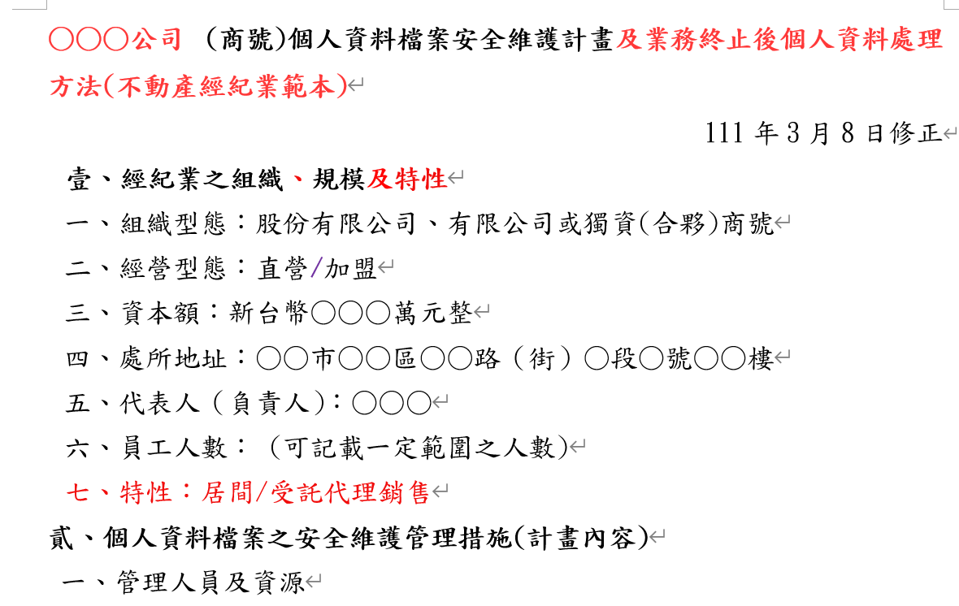
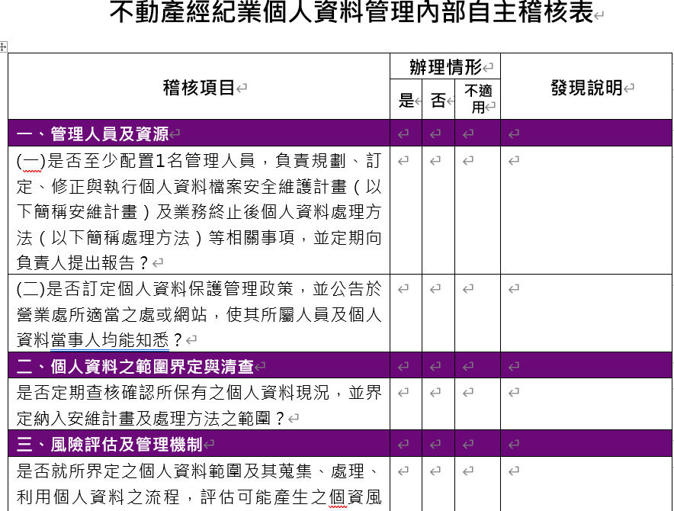
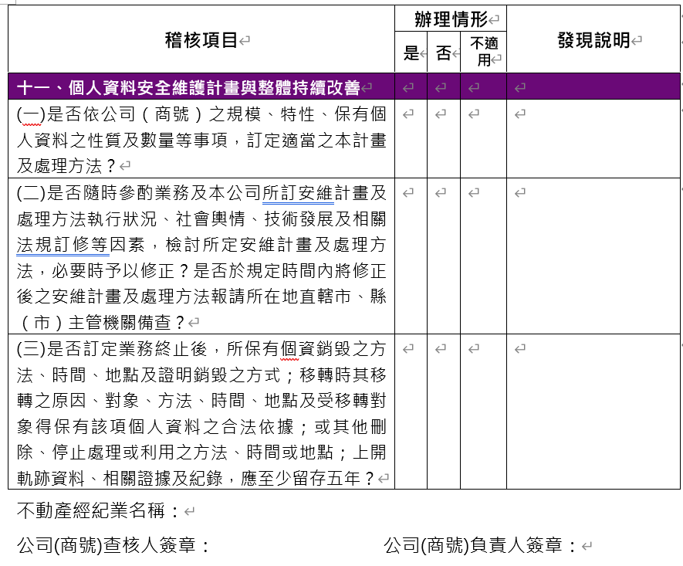
個資安維計畫範本及內部自主稽核表

Slide 37
簡報結束
感謝聆聽

